Slide 1
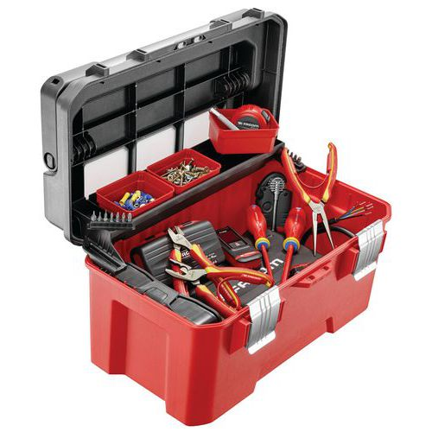
La caisse à outils :

Slide 2
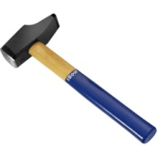
La caisse à outils :
Un marteau

Slide 3
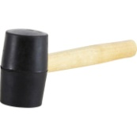
La caisse à outils :
Un maillet

Slide 4
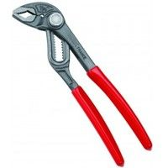
La caisse à outils :
Une pince multiprise

Slide 5
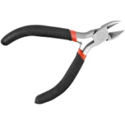
La caisse à outils :
Une pince coupante

Slide 6
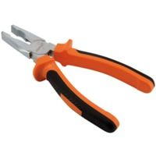
La caisse à outils :
Une pince universelle

Slide 7
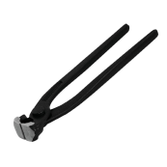
La caisse à outils :
Une pince coupante
Une tenaille

Slide 8

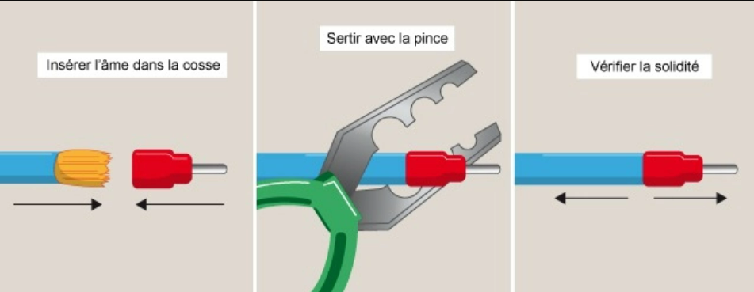
La caisse à outils :
Une pince à sertir

Slide 9
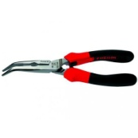
La caisse à outils :
Une pince à bec rond

Slide 10
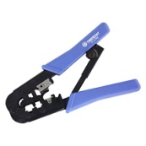
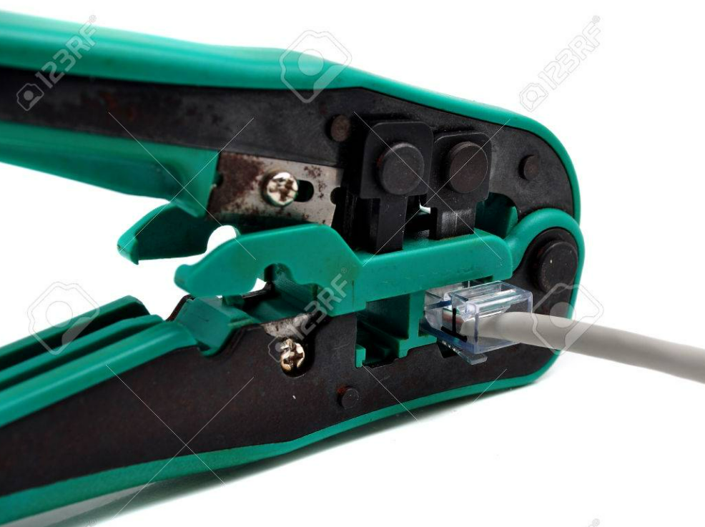
La caisse à outils :
Une pince à sertir réseau
Une pince RJ45 et RJ11

Slide 11
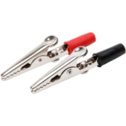
La caisse à outils :
Les pinces crocodiles

Slide 12
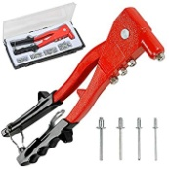
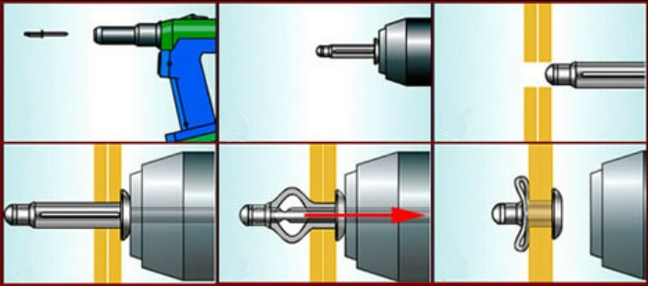
La caisse à outils :
Une pince à rivet
Une riveteuse

Slide 13
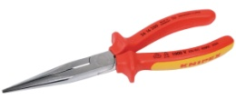
La caisse à outils :
Une pince à bec plat

Slide 14

La caisse à outils :
Un tournevis plat

Slide 15
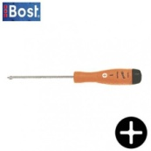
La caisse à outils :
Un tournevis cruciforme

Slide 16
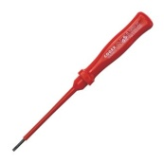
La caisse à outils :
Un tournevis isolé
Un tournevis d’ électricien

Slide 17
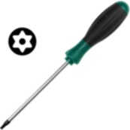
La caisse à outils :
Un tournevis étoile
Un tournevis torx

Slide 18
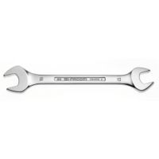
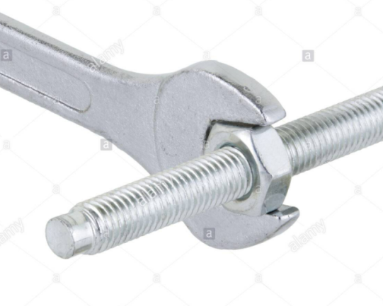
La caisse à outils :
Une clé plate

Slide 19
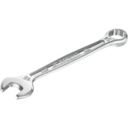
La caisse à outils :
Une clé mixte

Slide 20
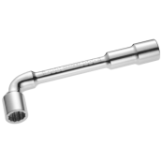
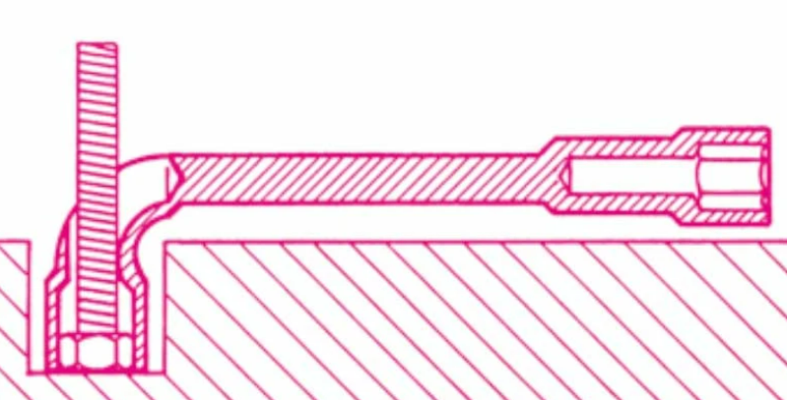
La caisse à outils :
Une clé à pipe

Slide 21
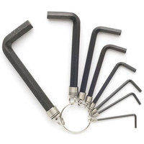
La caisse à outils :
Une clé Allen

Slide 22

La caisse à outils :
Une clé à molette
Une clé anglaise

Slide 23
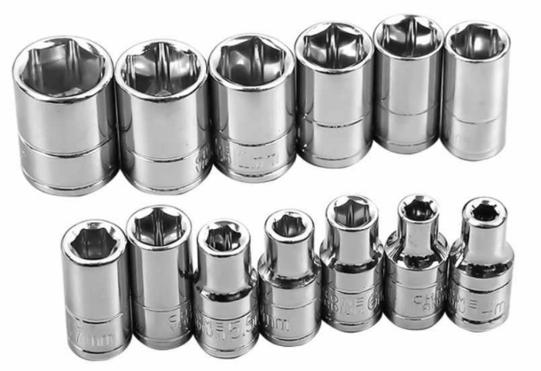
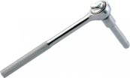
La caisse à outils :
Une clé à cliquet
Une clé à douilles

Slide 24
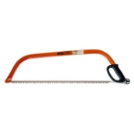
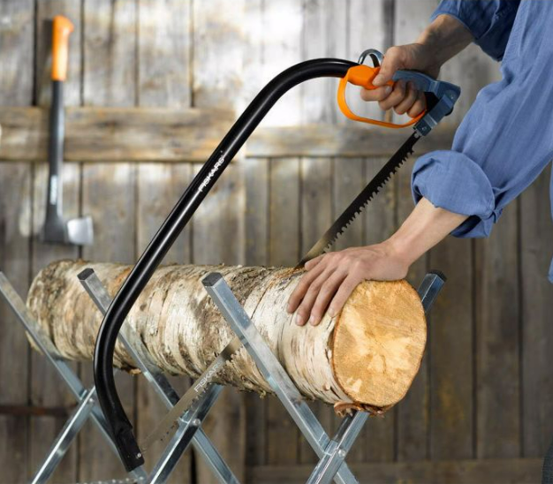
La caisse à outils :
Une scie à buche

Slide 25
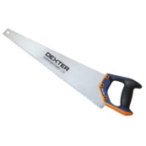
La caisse à outils :
Une scie à bois
Une égoïne

Slide 26
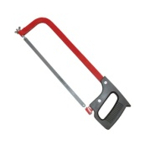
La caisse à outils :
Une scie à métaux

Slide 27
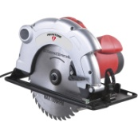
La caisse à outils :
Une scie circulaire

Slide 28
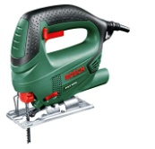
La caisse à outils :
Une scie sauteuse

Slide 29
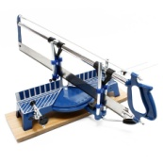
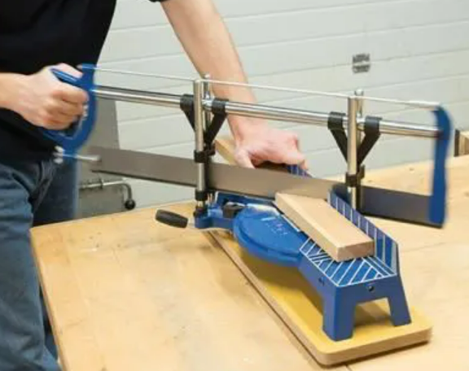
La caisse à outils :
Une scie à onglet

Slide 30
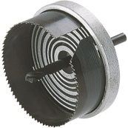
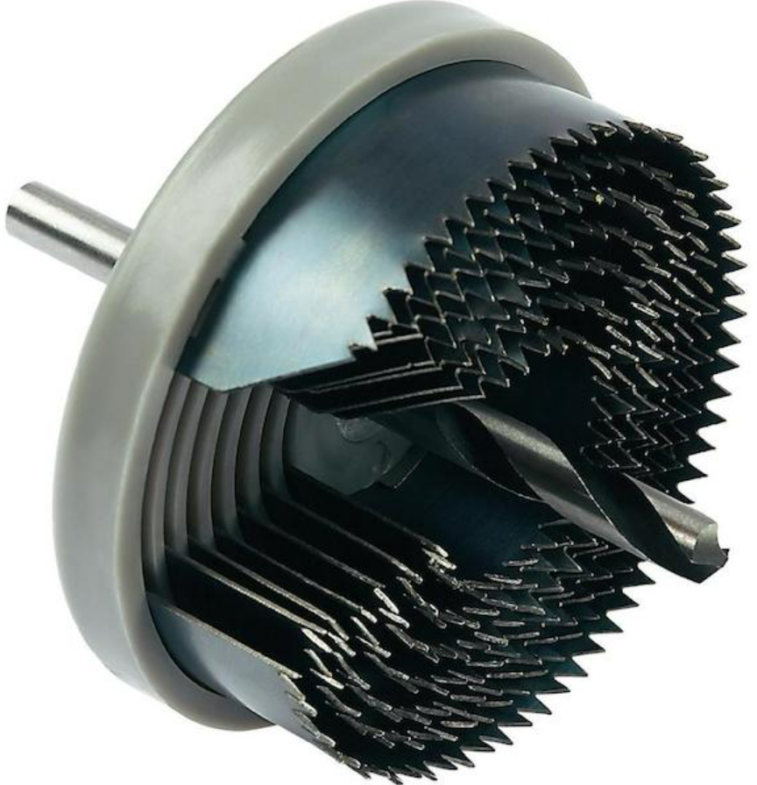
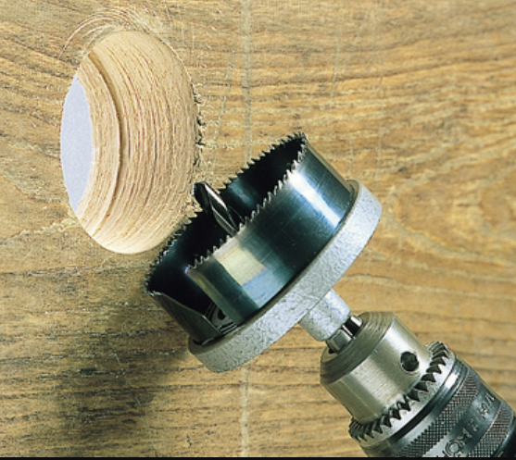
La caisse à outils :
Une scie cloche

Slide 31
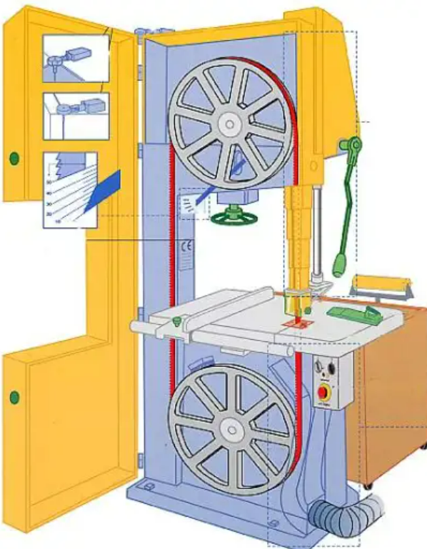
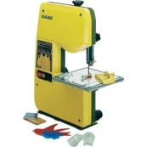
La caisse à outils :
Une scie à ruban

Slide 32
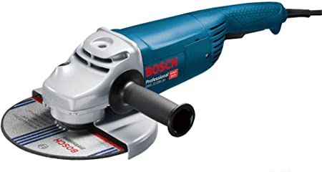
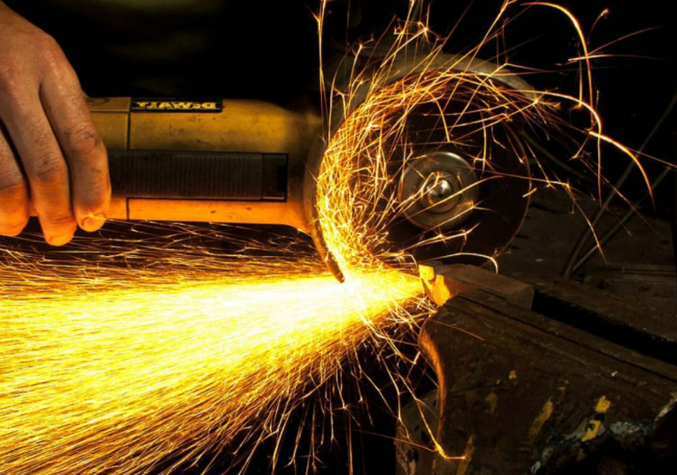
La caisse à outils :
Une meuleuse
Une disqueuse

Slide 33
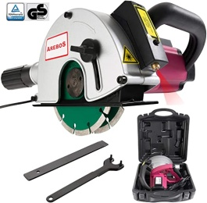
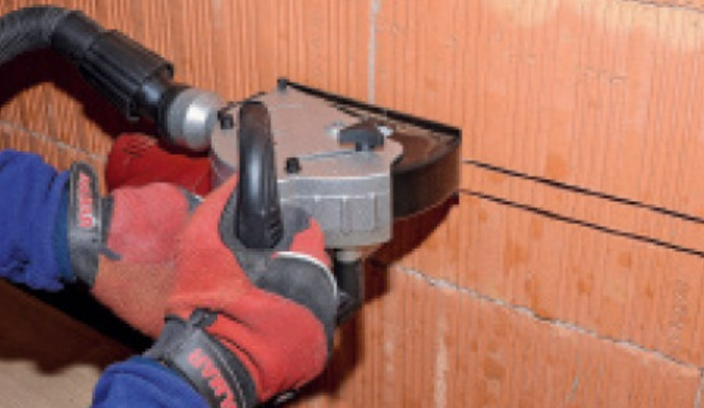
La caisse à outils :
Une rainureuse

Slide 34
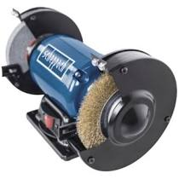
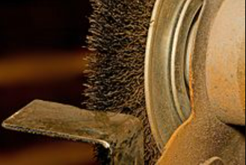
La caisse à outils :
Un touret

Slide 35
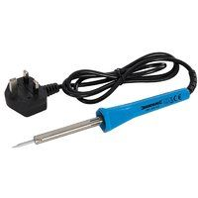
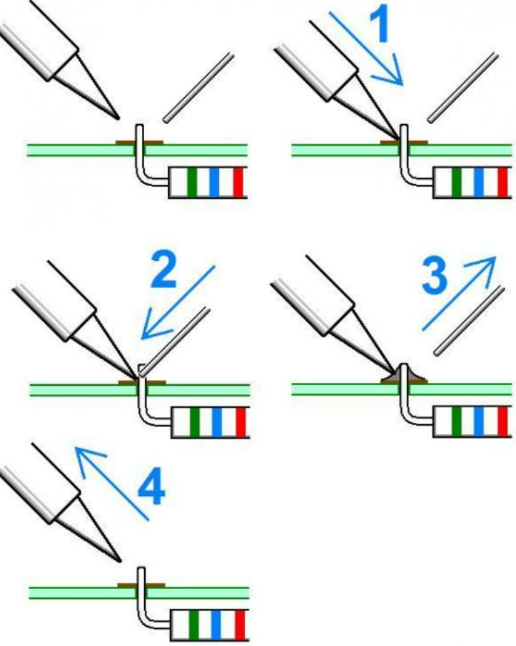
La caisse à outils :
Un fer à souder

Slide 36
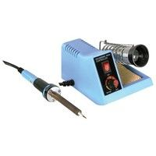
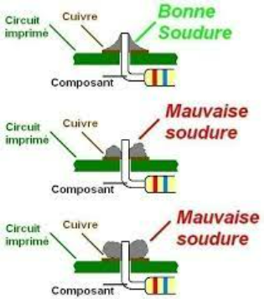
La caisse à outils :
Une station de soudure

Slide 37
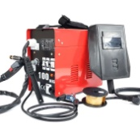

La caisse à outils :
Un poste à souder

Slide 38


La caisse à outils :
Une pompe à dessouder

Slide 39

La caisse à outils :
Une bobine d’étain

Slide 40


La caisse à outils :
Tresse à dessouder

Slide 41

La caisse à outils :
Un multimètre

Slide 42

La caisse à outils :
Un oscilloscope

Slide 43


La caisse à outils :
Un mesureur de champ

Slide 44


La caisse à outils :
Une pince ampèremétrique

Slide 45
La caisse à outils :
Fin

